Slide 1
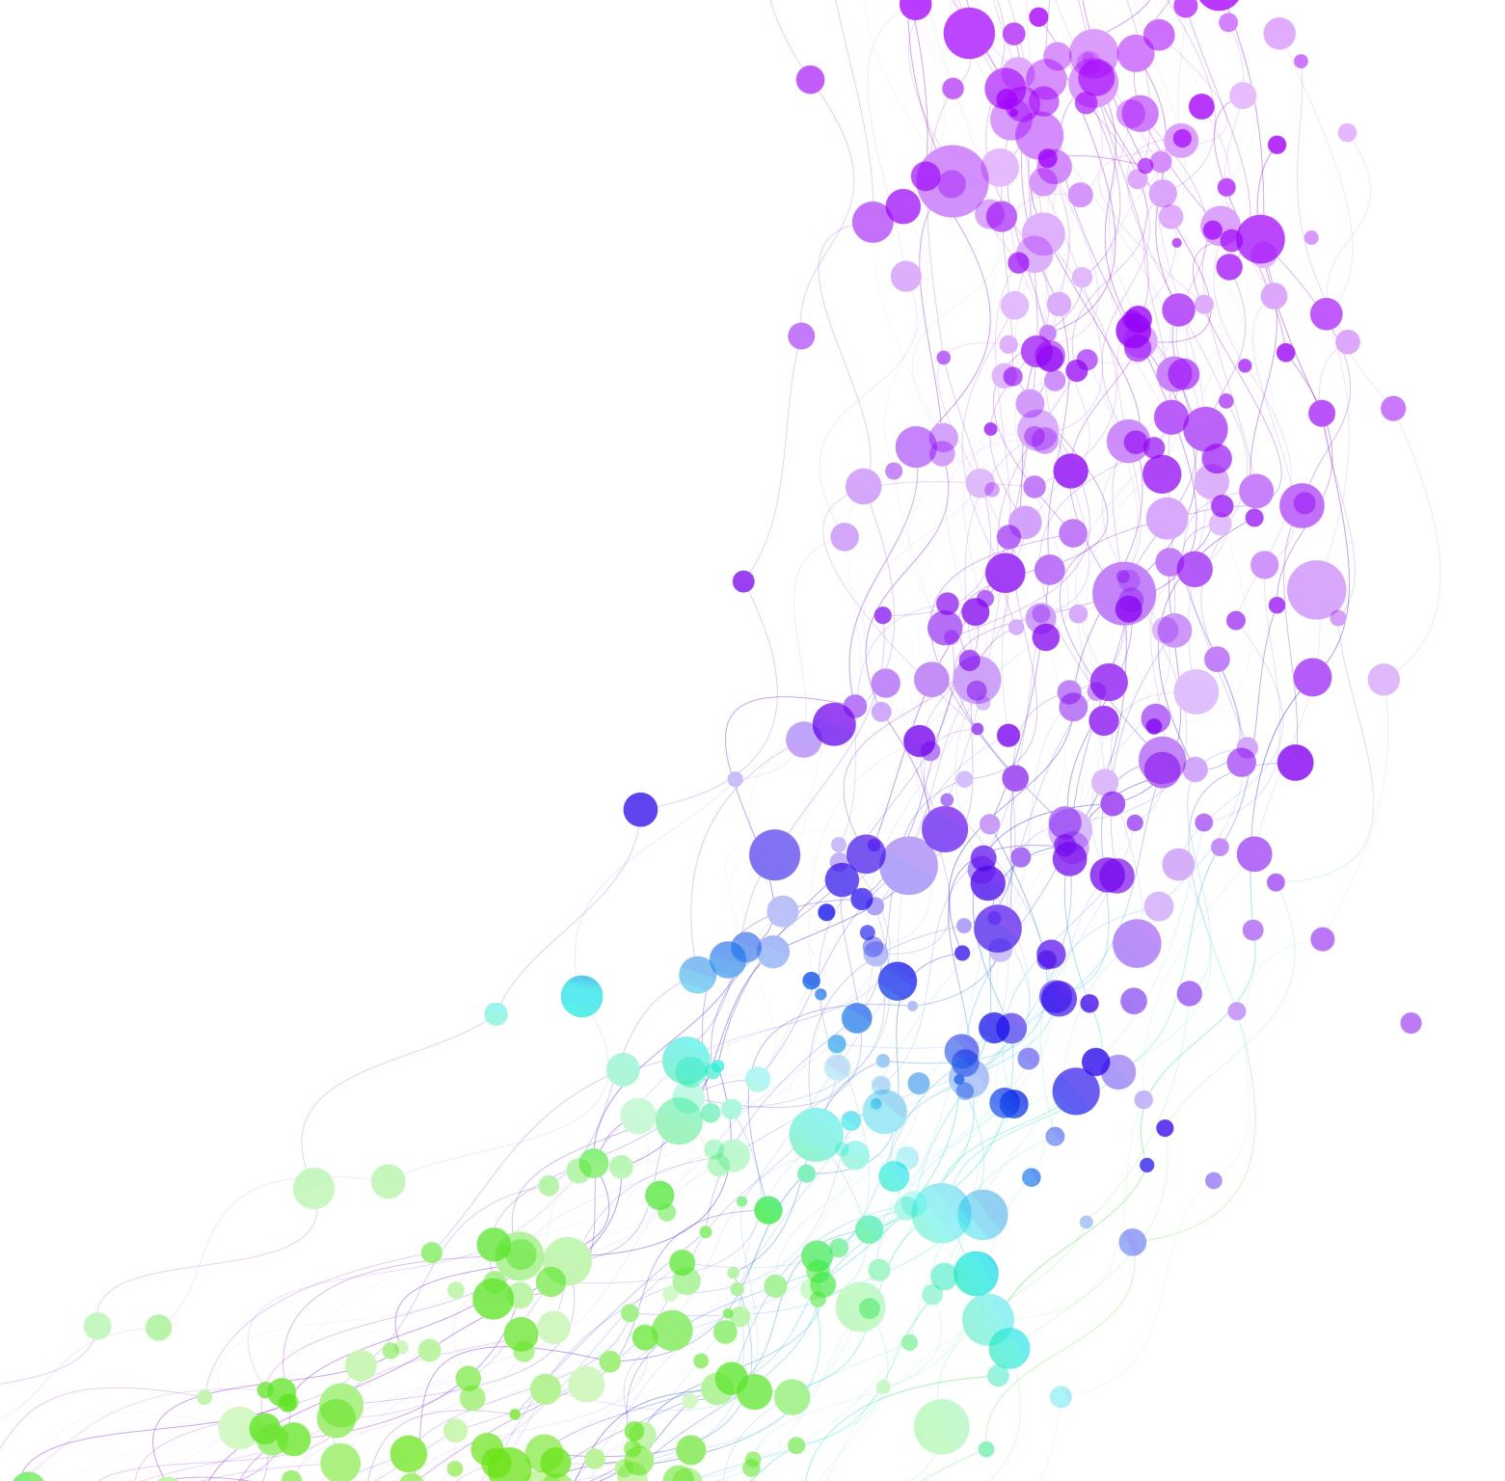
Clasificación vs. clusterización
Luis Raúl Figueroa Martínez
TEMAS SELECTOS DE ESTADÍSTICA I APRENDIZAJE AUTOMÁTICO Y APRENDIZAJE GEOMÉTRICO PROFUNDO
Notes:
"¿Qué tan diferente sería nuestro mundo si no pudiéramos clasificar o agrupar la información que recibimos cada día? ¿Cómo manejaríamos la inmensa cantidad de datos que nos rodea sin poder organizarlos de manera efectiva?“
"¿Alguna vez has notado cómo las aplicaciones de música como Spotify te recomiendan canciones que parecen estar perfectamente alineadas con tus gustos, o cómo tu bandeja de entrada de correo electrónico filtra automáticamente los correos de spam? ¿Te has preguntado cómo es que logran hacer eso?“
Podemos pensar que cuando agrupamos objetos similares en categorías (como organizar frutas en una tienda) estamos haciendo clasificación, cuando en realidad eso se parece más a una clusterización. La clasificación, en cambio, implica tener categorías predefinidas (como frutas frescas versus frutas enlatadas) y asignar los objetos a estas categorías específicas.

Slide 2



Imagina que tienes una colección de fotos de vacaciones y decides organizarla.
Notes:
Crees que estás clasificando las fotos en categorías como "playa", "montaña", y "ciudad".Lo que realmente haces: Sin darte cuenta, agrupar las fotos por similitudes visuales (colores dominantes, tipos de paisaje) sin tener categorías predefinidas. Este proceso es en realidad clusterización, ya que estás descubriendo grupos de fotos basados en patrones no definidos de antemano, en lugar de asignarlas a categorías conocidas.

Slide 3
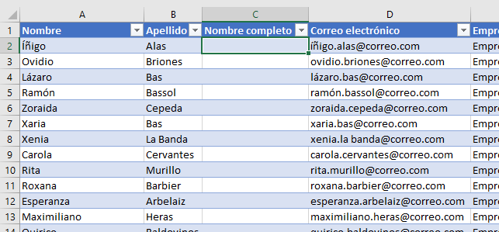
Supón que en tu trabajo tienes una lista de clientes y decides segmentarlos en grupos para campañas de marketing.
Notes:
Crees que estás clusterizando porque estás creando grupos de clientes que comparten ciertas características como edad, ubicación y hábitos de compra.
En realidad, estás asignando a cada cliente a un segmento predefinido basado en criterios específicos (como "Millennials", "Clientes VIP", "Compradores frecuentes"). Esto es clasificación, ya que los grupos (segmentos) ya estaban definidos antes de realizar el análisis.
Estos ejemplos muestran cómo es fácil confundir los dos procesos dependiendo de cómo abordes la tarea y si tienes o no categorías predefinidas en mente

Slide 4
Definición básica de Clasificación:
La clasificación es una técnica en la cual un modelo aprende a asignar etiquetas o categorías predefinidas a nuevas observaciones o datos, basándose en ejemplos previos. En otras palabras, el modelo aprende a distinguir entre diferentes clases, como diferenciar entre spam y no spam en correos electrónicos.
Definición básica de Clusterización:
La clusterización (o agrupamiento) es una técnica que agrupa datos en subconjuntos, llamados "clusters", de modo que los elementos dentro de un mismo cluster son más similares entre sí que a los de otros clusters. Aquí, no se utilizan etiquetas predefinidas, sino que el modelo descubre las estructuras ocultas en los datos.
Notes:
la clusterización se enmarca en el aprendizaje no supervisado; es decir, para este tipo de algoritmos solo disponemos de un conjunto de datos de entrada (no etiquetados), sobre los que debemos obtener información, sin conocer previamente cuál será la salida.
Clasificar imágenes como "gatos" o "perros".
Agrupar clientes con comportamientos de compra similares en marketing.

Slide 5
Diferencias clave entre Clasificación y Clusterización:
Clasificación: Es un enfoque supervisado. Esto significa que el modelo es entrenado con datos etiquetados, donde las clases o categorías son conocidas de antemano.
Clasificación: Asignar nuevas observaciones a una clase existente y conocida.
Clasificación: La salida es una etiqueta de clase específica para cada nueva observación (por ejemplo, "spam" o "no spam").
Clusterización: Es un enfoque no supervisado. No se utilizan etiquetas; el objetivo es descubrir agrupamientos o patrones intrínsecos en los datos.
Clusterización: Descubrir la estructura subyacente de los datos agrupando elementos similares, sin conocimiento previo de las categorías.
Clusterización: La salida son grupos o clusters, donde cada grupo contiene elementos que son similares entre sí.

Slide 6
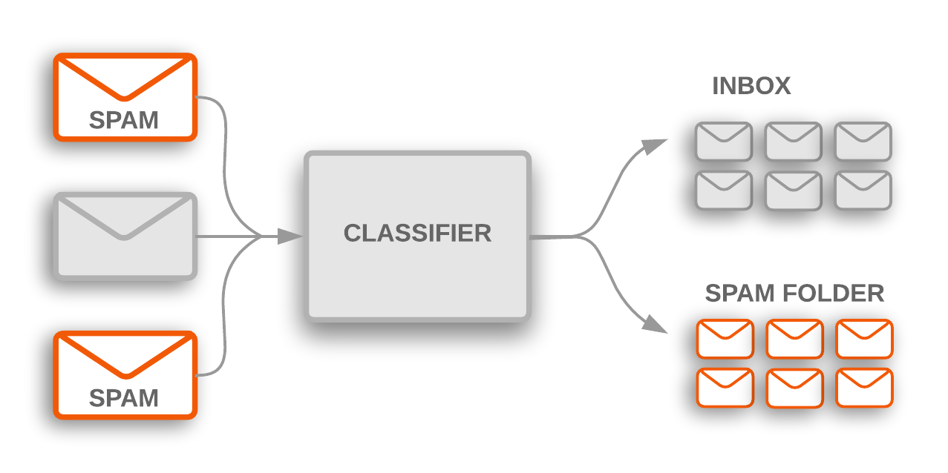
Definición: ¿Qué es la clasificación en Machine Learning?
La clasificación es una tarea de aprendizaje automático en la que un modelo se entrena para asignar etiquetas o categorías a nuevas observaciones basadas en un conjunto de datos de entrenamiento. El objetivo es que el modelo aprenda a distinguir entre diferentes clases, utilizando características o atributos de los datos de entrada. Una vez entrenado, el modelo puede predecir la clase de nuevas instancias no vistas.
Notes:
Ejemplo simple: Un modelo de clasificación podría aprender a distinguir entre correos electrónicos que son "spam" y "no spam" basándose en patrones observados en correos etiquetados previamente.

Slide 7
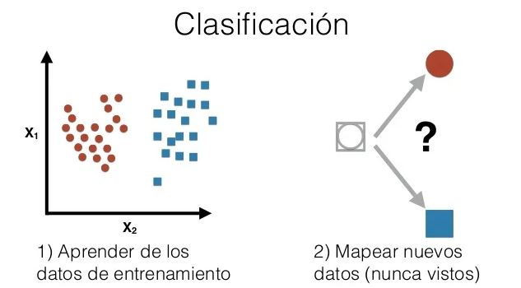
Clasificación Supervisada:
Definición: En la clasificación supervisada, el modelo se entrena con un conjunto de datos etiquetado, donde las categorías o clases de cada instancia son conocidas. El objetivo es que el modelo aprenda la relación entre los atributos de entrada y las etiquetas de clase.

Slide 8


La clasificación es de dos tipos:
Clasificación binaria: cuando tenemos que categorizar datos dados en 2 clases distintas. Ejemplo: sobre la base de las condiciones de salud dadas de una persona, tenemos que determinar si la persona tiene una determinada enfermedad o no.
Clasificación multiclase: el número de clases es más de 2. Por ejemplo: sobre la base de datos sobre diferentes especies de flores, tenemos que determinar a qué especie pertenece nuestra observación.

Slide 9
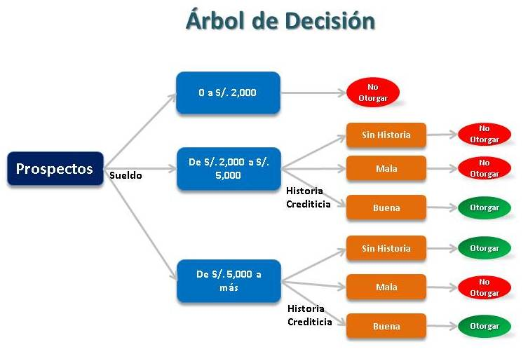
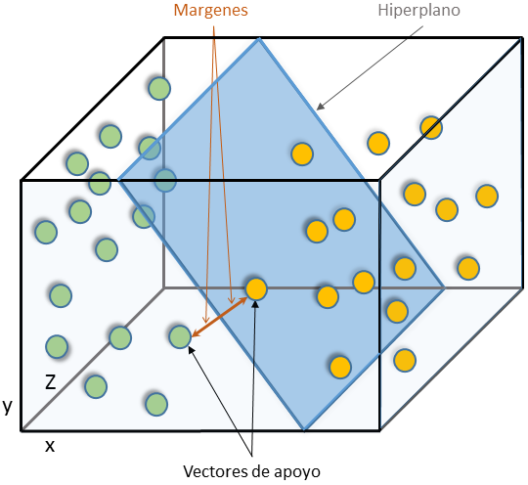
Tipos de Clasificadores (algoritmos)
Existen varios tipos de calsificadores. Algunos de ellos son:
Clasificacions Lineales: Logistic Regression
Clasificaciones basadas en árboles: Decision Tree Classifier
Máquinas de vectores de soporte
Redes Neuronales Artificales
Regresion Bayesiana
Métodos de ensamble: Random Forests, AdaBoost, Clasificador Bagging.
Notes:
Árboles de Decisión (Decision Trees):
Un método que utiliza una estructura similar a un árbol para dividir los datos en subconjuntos basados en reglas de decisión. Es fácil de interpretar pero puede ser propenso a sobreajuste.
Máquinas de Vectores de Soporte (SVM):
Un algoritmo que encuentra un hiperplano óptimo que separa las clases en un espacio de alta dimensión. Es efectivo en problemas de alta dimensionalidad.
Redes Neuronales:
Modelos inspirados en el cerebro humano que pueden capturar relaciones complejas entre las características de entrada y las clases. Son poderosos pero requieren una gran cantidad de datos y poder de cómputo.

Slide 10
Ventajas y Desventajas
Desventajas:
Sobreajuste: Los modelos pueden ajustarse demasiado a los datos de entrenamiento, lo que reduce su capacidad para generalizar a nuevos datos.
Requiere Datos Etiquetados: La clasificación supervisada requiere un gran número de ejemplos etiquetados para ser efectiva, lo que puede ser costoso o difícil de obtener.
Limitaciones en Complejidad: Algunos algoritmos (como las redes neuronales) pueden ser complejos de entrenar y ajustar, y requieren mucho tiempo y recursos computacionales.
Ventajas:
Precisión: Puede alcanzar alta precisión con modelos bien entrenados.
Interpretable: Algunos algoritmos, como los árboles de decisión, son fáciles de interpretar y entender.
Aplicabilidad: Es ampliamente aplicable en numerosos dominios, desde medicina hasta marketing.

Slide 11
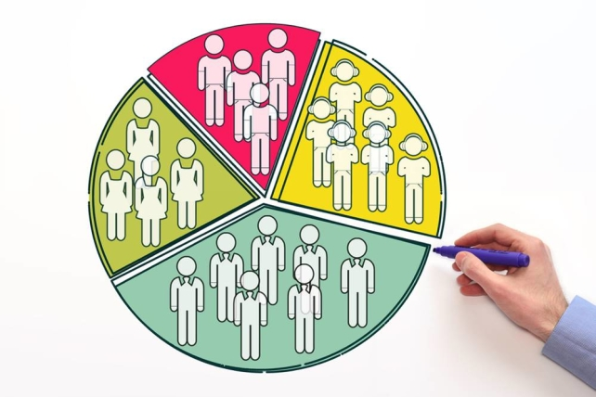
Definición: Qué es la clusterización en Machine Learning
La clusterización es una técnica de aprendizaje automático no supervisado que agrupa un conjunto de datos en subconjuntos llamados "clusters" o "agrupamientos". Los datos dentro de un mismo cluster son más similares entre sí en comparación con los de otros clusters
El objetivo principal de la clusterización es descubrir la estructura oculta o los patrones subyacentes en los datos sin tener etiquetas predefinidas.
Notes:
Ejemplo simple: Agrupar clientes de un supermercado en función de sus patrones de compra para identificar diferentes segmentos de mercado.

Slide 12
Métodos Comunes
K-means:
Descripción: K-means es un algoritmo de clusterización que agrupa datos en K clusters, donde K es un número predefinido. El algoritmo asigna cada punto de datos al cluster con el centroide más cercano, y luego recalcula los centroides iterativamente hasta que la asignación de puntos a los clusters ya no cambia significativamente.
Ventajas: Es rápido y fácil de implementar.
Desventajas: Requiere especificar el número de clusters (K) de antemano y puede quedar atrapado en óptimos locales.

Slide 13
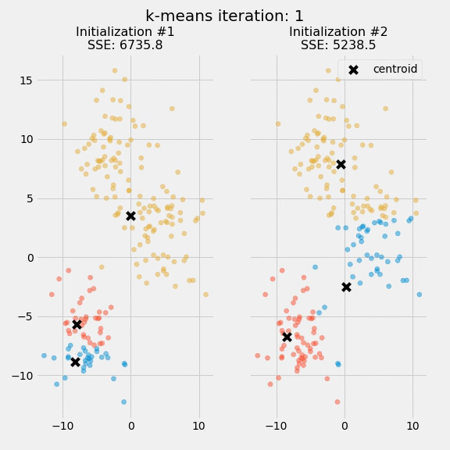
Especificar el número de clústers deseados (k):
Seleccionar k puntos al azar del conjunto de datos como los centroides iniciales de cada clúster:
Asignar cada punto del conjunto de datos al cluster cuyo centroide esté más cerca:
Recalcular los centroides de cada cluster como la media de todos los puntos del cluster:
Repetir los pasos 3 y 4.
Notes:
Especificar el número de clústers deseados (k): El primer paso es especificar cuántos clúster queremos dividir el conjunto de datos. Este número se denomina k.
Seleccionar k puntos al azar del conjunto de datos como los centroides iniciales de cada clúster: Luego, se eligen k puntos al azar del conjunto de datos para servir como los centroides iniciales de cada clúster. Estos centroides son el punto central o el promedio de cada clúster.
Asignar cada punto del conjunto de datos al cluster cuyo centroide esté más cerca: A continuación, el algoritmo asigna cada punto del conjunto de datos al cluster cuyo centroide esté más cerca. Para hacer esto, se calcula la distancia entre cada punto y cada centroide y se asigna el punto al cluster cuyo centroide tenga la menor distancia.
Recalcular los centroides de cada cluster como la media de todos los puntos del cluster: Una vez que todos los puntos han sido asignados a un cluster, se recalculan los centroides de cada cluster como la media de todos los puntos del cluster. Esto significa que se actualiza la posición del centroide para reflejar la nueva agrupación.
Repetir los pasos 3 y 4 hasta que los centroides de los clusters ya no cambien o hasta que se alcance el número máximo de iteraciones.

Slide 14
Algunas aplicaciones del algoritmo k-means incluyen:
Segmentación de clientes: Puede utilizarse para dividir a los clientes en diferentes grupos en función de sus características o comportamientos. Esto puede ser útil para enviar campañas de marketing más personalizadas o para tomar decisiones de negocio.
Clasificación de texto: Puede utilizarse para clasificar documentos o artículos en diferentes categorías en función de su contenido.
Detección de anomalías: Puede utilizarse para detectar patrones anormales en un conjunto de datos y señalar posibles problemas o errores.
Notes:
¿Cómo saber qué valor asignar a k?
Cuando defines «k», le estás diciendo al algoritmo cuántos centroides desea, pero ¿cómo sabe cuántos grupos producir?
Hay varias formas de encontrar el valor óptimo de k en el algoritmo k-means:
Usar el método del codo: Una forma común de encontrar el valor óptimo de k es utilizar el método del codo. Para hacerlo, se grafican los valores de k junto con la suma de los errores cuadrados (SSE) para cada valor de k. El SSE es la suma de la distancia de cada punto al centroide de su cluster. A medida que aumenta k, el SSE disminuye, pero a un ritmo cada vez menor. El punto en el que el SSE disminuye más lentamente se conoce como el codo y es el punto óptimo para elegir k.
Utilizar técnicas de validación cruzada: Otra forma de encontrar el valor óptimo de k es utilizar técnicas de validación cruzada, como la validación cruzada de k-fold. Esto implica dividir el conjunto de datos en k subconjuntos y entrenar el algoritmo k-means k veces, cada vez utilizando un subconjunto diferente.

Slide 15
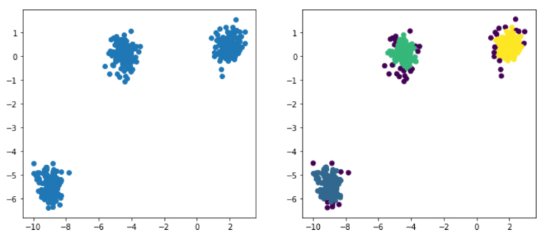
DBSCAN (Density-Based Spatial Clustering of Applications with Noise):
Descripción: DBSCAN agrupa puntos densamente conectados y puede encontrar clusters de forma arbitraria, mientras que identifica puntos que no pertenecen a ningún cluster como ruido. Es útil para detectar clusters de diferentes formas y tamaños.
Ventajas: No requiere especificar el número de clusters y es robusto al ruido.
Desventajas: Su rendimiento puede degradarse en datos de alta dimensión y su eficacia depende de la elección de los parámetros.

Slide 16
Notes:
Para cada observación miramos el número de puntos a una distancia máxima ε de ella. Esta zona se denomina ε-vecindad de la observación.
Si una observación tiene al menos un cierto número de vecinos, incluida ella misma, se considera una observación central. En este caso, se ha detectado una observación de alta densidad.
Todas las observaciones en la vecindad de una observación central pertenecen al mismo clúster. Puede haber observaciones centrales cercanas entre sí. Por lo tanto, de un paso a otro, se obtiene una larga secuencia de observaciones centrales que constituyen un único clúster.
Cualquier observación que no sea una observación central y que no tenga ninguna observación central en su vecindad se considera una anomalía.
¿Qué distancia ε hay que determinar para cada observación la ε-vecindad? ¿Cuál es el número mínimo de vecinos necesario para considerar una observación como una observación central?
Estos dos datos son facilitados libremente por el usuario. A diferencia del algoritmo k-means o de la clasificación jerárquica ascendente, no es necesario definir de antemano el número de clústeres, lo que hace que el algoritmo sea menos rígido.

Slide 17
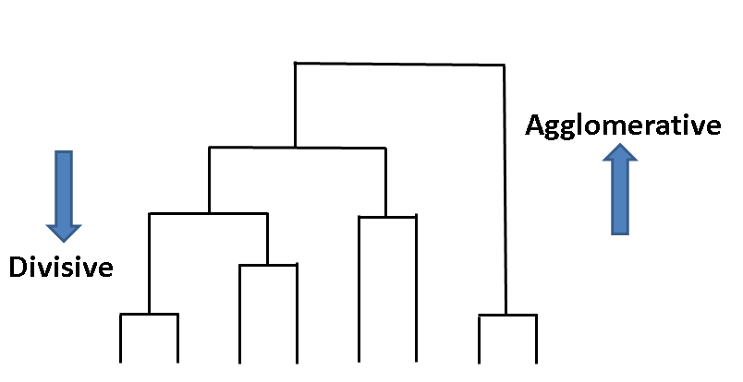
Clustering Jerárquico:
Descripción: El clustering jerárquico crea una jerarquía de clusters mediante un enfoque aglomerativo (de abajo hacia arriba) o divisivo (de arriba hacia abajo). Los clusters se representan en un dendrograma, que permite visualizar cómo se agrupan los datos en diferentes niveles de granularidad.
Ventajas: No es necesario especificar el número de clusters de antemano y proporciona una representación visual útil.
Desventajas: Es computacionalmente costoso y puede ser difícil de interpretar con grandes conjuntos de datos.
Notes:
Aglomerativo: Los puntos de datos se agrupan utilizando un enfoque ascendente que comienza con puntos de datos individuales.
Divisivo: Se sigue un enfoque descendente en el que todos los puntos de datos se tratan como un gran cluster y el proceso de agrupación implica la división del gran cluster en varios clusters pequeños.

Slide 18
Los siguientes son los pasos para realizar el clustering jerárquico:
Al principio, tratar cada punto de datos como un cluster. Por lo tanto, el número de clusters al principio será K, mientras que K es un número entero que representa el número de puntos de datos.
Se forma un cluster uniendo los dos puntos de datos más cercanos, lo que da lugar a K-1 clusters.
Formar más clusters uniendo los dos clusters más cercanos dando como resultado K-2 clusters.
Repita los tres pasos anteriores hasta que se forme un solo cluster grande.
Una vez formado un solo cluster, se utilizan dendrogramas para dividir en múltiples clusters dependiendo del problema.

Slide 19
Ventajas y Desventajas
Ventajas:
Descubrimiento de patrones ocultos: Permite descubrir estructuras y patrones en los datos que no son evidentes.
Flexibilidad: Se puede aplicar a diversos tipos de datos, desde texto hasta imágenes y datos numéricos.
Aplicaciones prácticas: Es útil en muchas áreas, como marketing, biología, y procesamiento de imágenes.
Desventajas:
Sensibilidad a la elección de parámetros: El rendimiento de los algoritmos de clusterización puede depender en gran medida de la elección de parámetros (como el número de clusters en K-means o el radio en DBSCAN).
Interpretación: Los resultados de la clusterización pueden ser difíciles de interpretar, especialmente en algoritmos como el clustering jerárquico.
Escalabilidad: Algunos métodos, como el clustering jerárquico, no escalan bien con grandes conjuntos de datos, lo que puede llevar a un alto costo computacional.

Slide 20
1. Estructura Básica de Clasificación
Importar librerías: Se importan las librerías necesarias para el proceso de clasificación.
Cargar y preparar los datos: Se cargan los datos y se seleccionan las características (X) y las etiquetas (y).
División de datos: Se dividen los datos en conjuntos de entrenamiento y prueba.
Entrenamiento del modelo: Se entrena un modelo de clasificación, en este caso, un Random Forest.
Predicciones: Se hacen predicciones sobre el conjunto de prueba.
Evaluación: Se evalúa el modelo con una métrica como la precisión y se genera una matriz de confusión.
Notes:
Clasificación: Se enfoca en predecir etiquetas o clases a partir de características, utilizando algoritmos supervisados como Random Forest.Clusterización: Se enfoca en agrupar datos sin etiquetas en grupos (clusters) que comparten similitudes, utilizando algoritmos no supervisados como KMeans..

Slide 21
2. Estructura Básica de Clusterización
Importar librerías: Se importan las librerías necesarias para la clusterización.
Cargar y preparar los datos: Se cargan los datos y se selecciona n las características a utilizar.
Reducción de dimensionalidad (opcional): Se utiliza PCA para reducir la dimensionalidad de los datos, lo que facilita la visualización.
Aplicar KMeans: Se aplica el algoritmo de KMeans para agrupar los datos en clusters.
Visualización: Se visualizan los clusters utilizando un gráfico.
Notes:
Clasificación: Se enfoca en predecir etiquetas o clases a partir de características, utilizando algoritmos supervisados como Random Forest.Clusterización: Se enfoca en agrupar datos sin etiquetas en grupos (clusters) que comparten similitudes, utilizando algoritmos no supervisados como KMeans.

